Slide 1
Sziasztok!
Kotlin Multiplatform: Ilyen minek van?

Slide 2
mito. clever things

Slide 3
mito. clever things
Natív = Kotlin && Swift
Absztrakció
Részleges hozzáférés API-khoz
Nem natív widget-ek
Nem többszálú
Performancia problémák
Korlátozott fejlesztői hatáskör
Bugok
Xamarin
C#
React Native
JavaScript
Flutter
Dart

Slide 4
mito. clever things
Kotlin
Többféle fordítási backend
JVM compiler
JavaScript compiler

Slide 5
mito. clever things
Kotlin
Többféle fordítási backend
JVM compiler
JavaScript compiler
Native (LLVM) compiler aka. konan (Kotlin Native)

Slide 6
mito. clever things
Multiplatform
Android
Windows
Linux
OSX
Kotlin
iOS
Raspberry Pi
STM32
WASM32
...

Slide 7
mito. clever things
projekt/
+-- android
+-- common (2×)
+-- ios

Slide 8
mito. clever things
UI
platform feature-ök
Swift/Objective-C/Kotlin
Üzleti logika
Adatmodellek
Validáció
Hálózati kommunikáció
Adattárolás/szerializáció
...
UI
platform feature-ök
Java/Kotlin
iOS: Specifikus (stdlib)
Common/Shared: Független (stdlib)
Android: Specifikus (stdlib)

Slide 9
mito. clever things
Expect the actual.

Slide 10
mito. clever things
// common (shared)
expect fun isMainThread(): Boolean

Slide 11
mito. clever things
// common (shared)
expect fun isMainThread(): Boolean
// Android
import android.os.Looper
actual fun isMainThread() = Looper.myLooper() == Looper.getMainLooper()

Slide 12
mito. clever things
// common (shared)
expect fun isMainThread(): Boolean
// Android
import android.os.Looper
actual fun isMainThread() = Looper.myLooper() == Looper.getMainLooper()
// iOS
import platform.Foundation.NSThread
actual fun isMainThread() = NSThread.isMainThread()

Slide 13
mito. clever things
Harmadik parti?

Slide 14
mito. clever things
Native
1
Teljesen natív a célplatformon (multiplatform ≠ cross-platform)
Nincs absztrakció vagy extra külső réteg
Natív API-k korlátozás nélkül elérhetőek
Egységes nyelv, elősegíti a kódmegosztást platformok között
Interoperabilitás (Kotlin ⟷ Java/Obj-C/Swift)

Slide 15
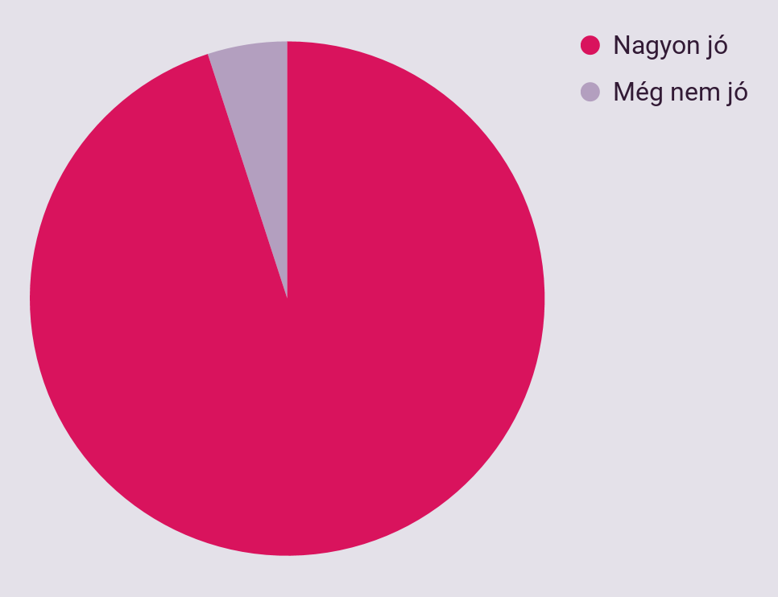
mito. clever things
Állapot: instabil

Slide 16
mito. clever things
https://github.com/JetBrains/kotlinconf-app
Multiplatform projekt létező megvalósítása: Android és iOS mobilalkamazás és a hozzátartozó backend:

Slide 17
mito. clever things
Kösz a figyelmet!
Notes:
https://www.figma.com/file/VRjcDuCTG6PNQDgYSS5WqXyi/Identity?node-id=657%3A15

